Slide 1
Excellentes
Elieser de França Costa
Igor Sene Idalgo
João Pedro Esteves da Silva
João Victor Simão
Tobias da Silva Lino

Slide 2
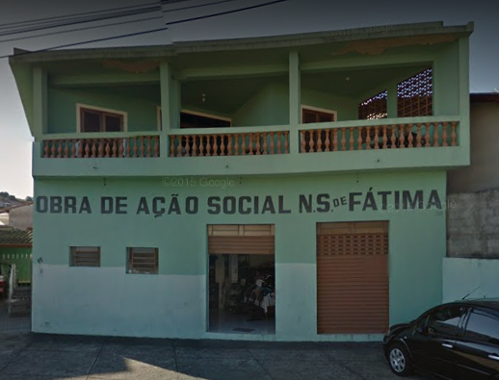
Cliente
Obra Social
Empréstimos de Itens
Cadeiras de Rodas
Fraldas

Slide 3

Motivação
Motivação
O Problema das Perdas
Empréstimos em Atraso
Muitos Papéis

Slide 4
Objetivo
Melhora da organização através de ferramentas digitais
Visualização intuitiva de atrasos nos empréstimos
Eliminação dos papéis

Slide 5
Requisitos
Funcionais e Não Funcionais

Slide 6
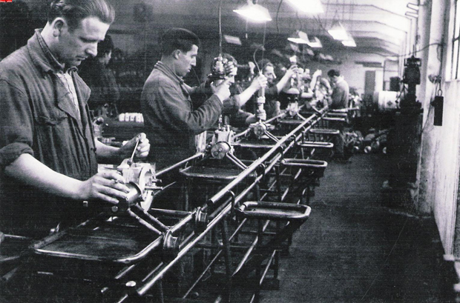
Requisitos Funcionais
Gerar PDF de empréstimo
Cadastro do tipo de Usuário
Arquivo de Log
Níveis de Acesso
Criação de Tabelas
Funções do Banco de Dados
Interface

Slide 7
Requisitos Não Funcionais
Clareza
Intuitividade
Segurança
Rapidez

Slide 8

Usuários do Sistema
Assistente Social
Atendente

Slide 9
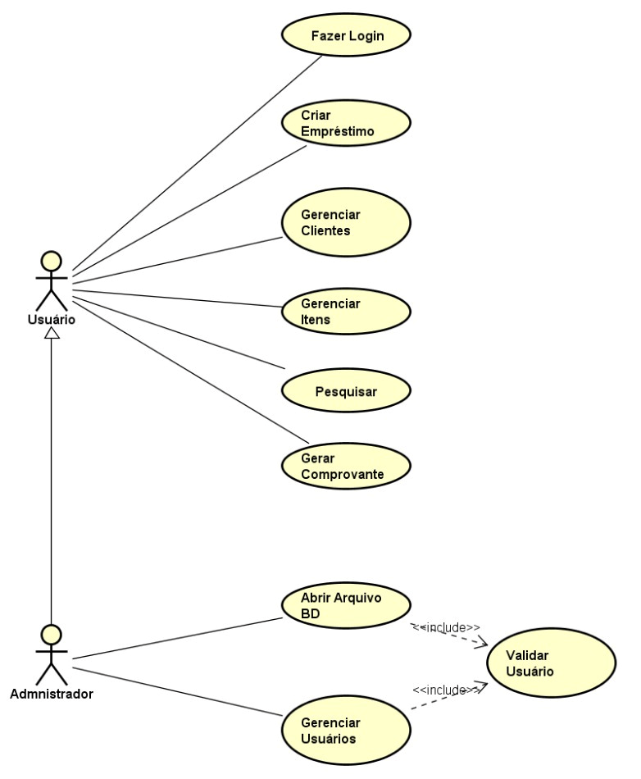
Diagrama de Casos de Uso

Slide 10
Processamento
Entrada | Processamento | Saída
Dados de itens; Dados dos clientes; Dados dos Empréstimo. | Abre planilha com informações; Salva os dados no Banco; Adiciona ou atualiza os dados; Registra as atividades; Insere no Banco de Dados; Salva o Banco. | Planilhas atualizadas; Comprovante de Empréstimo; Arquivo de Banco de Dados.

Slide 11
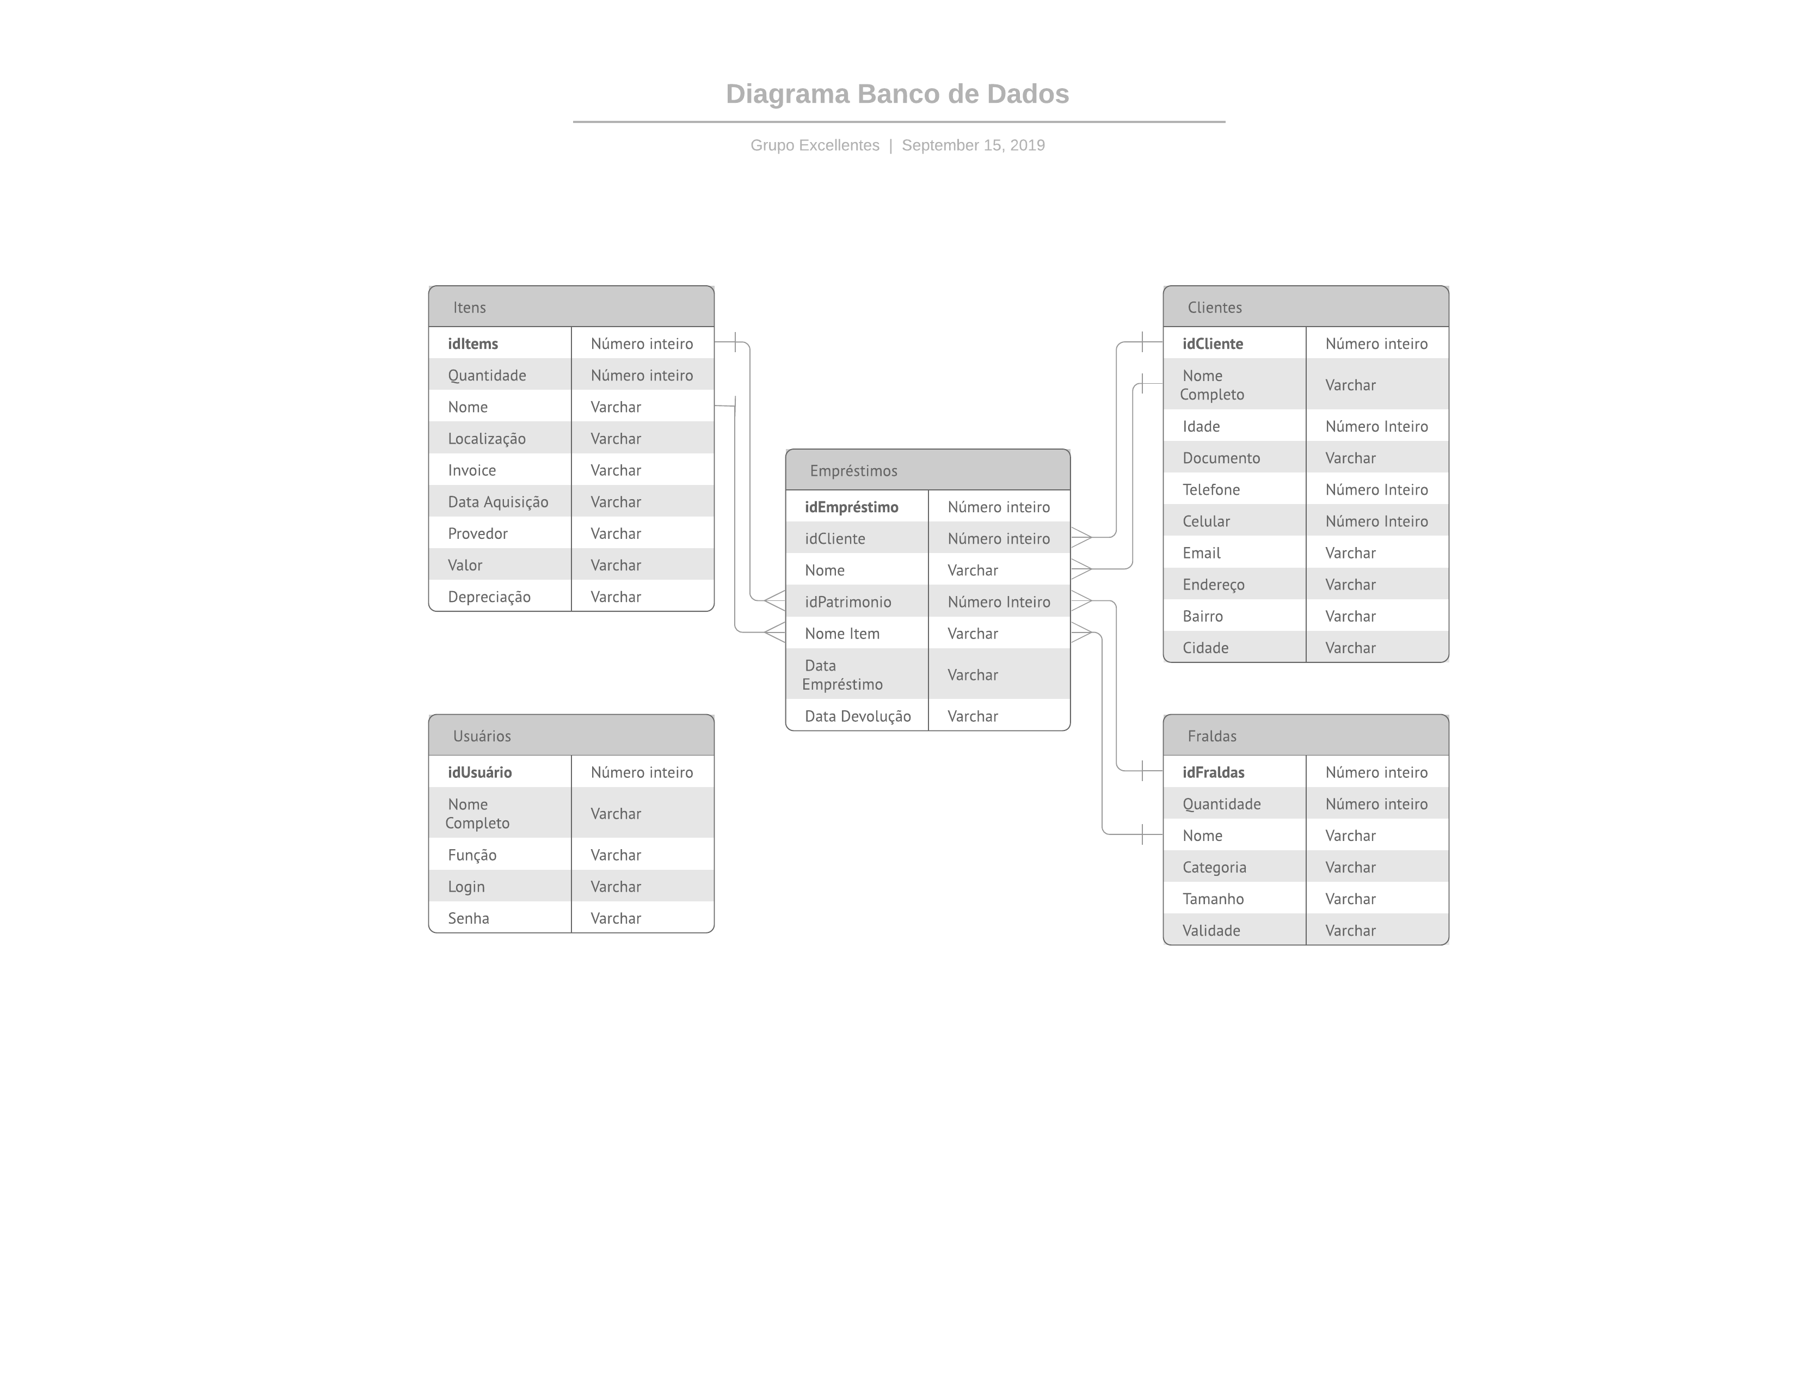

Slide 12

Questões Éticas
Segurança das Senhas
Confidencialidade das Informações dos Clientes
Responsabilidade na Criação de Empréstimos
Inserção Inadequado de Dados

Slide 13
Conclusão

Slide 14
Conclusão
Sistema para Gerenciamento de Empréstimos para uma Obra Social
Objetivo de Ajudar na Organização
Software feito em node.JS com interface em Angular
Banco de Dados em SQL

